Slide 1
時間表編排(介面)模組

Slide 2
時間表編排(介面)模組
匯出
數據集
TSI
匯入
數據集
STT
匯出
製成集
STT
匯入
製成集
TSI
載入
數據集
TSI
終結
製成集
TSI
載入數據集目的是產生TSI的報告

Slide 3
時間表編排(介面)模組 – 匯出
輸入獨立版時間表編排工具數據集名稱，然後按匯出鍵。

Slide 4
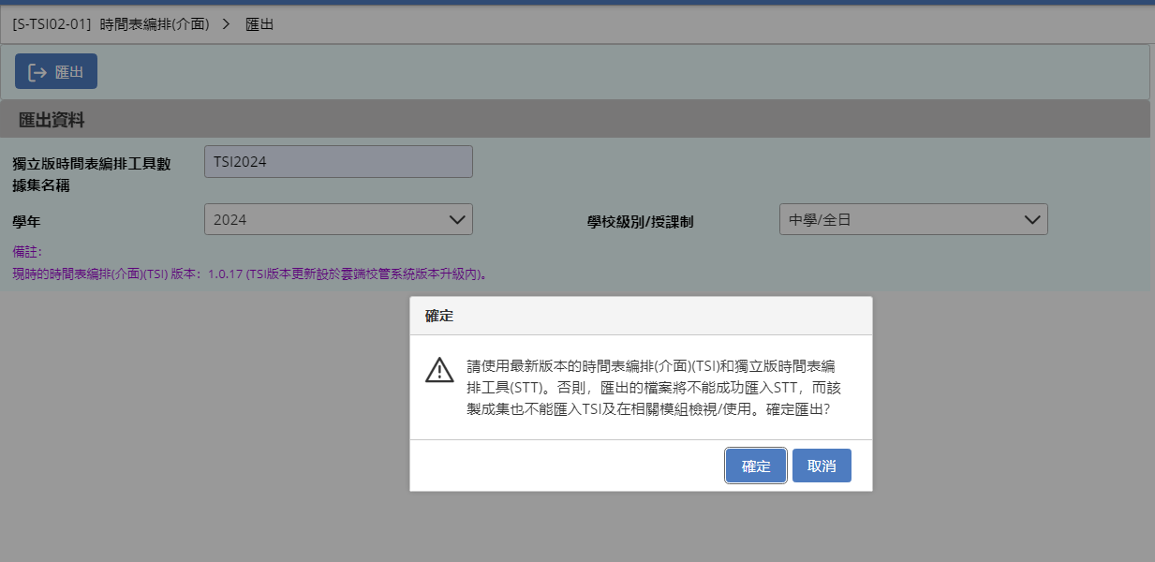
時間表編排(介面)模組 – 匯出

Slide 5
時間表編排(介面)模組 – 匯出
匯出後的檔案格式為Zip檔

Slide 6
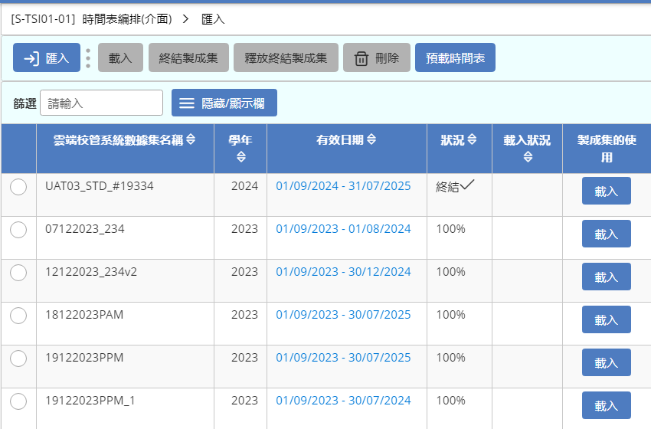
時間表編排(介面)模組 – 匯入
先按匯入鍵。

Slide 7
時間表編排(介面)模組 – 匯入
匯入獨立版時間表編排工具時間表Zip檔，並輸入數據集名稱。

Slide 8
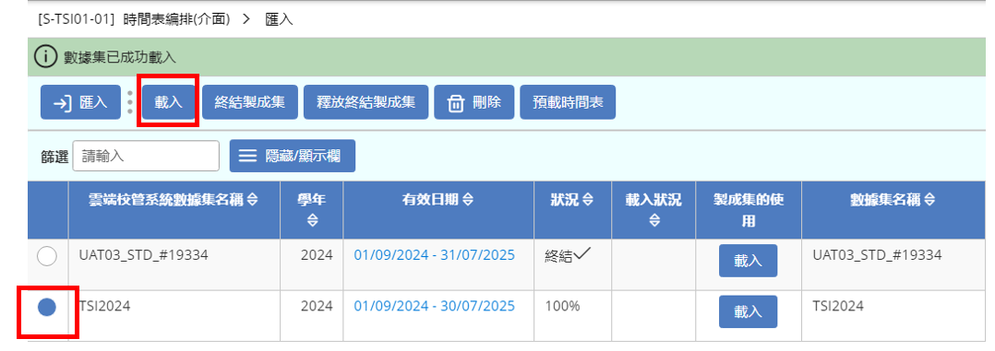
時間表編排(介面)模組 – 匯入
點選已匯入的數據集後，按「終結製成集」鍵。

Slide 9
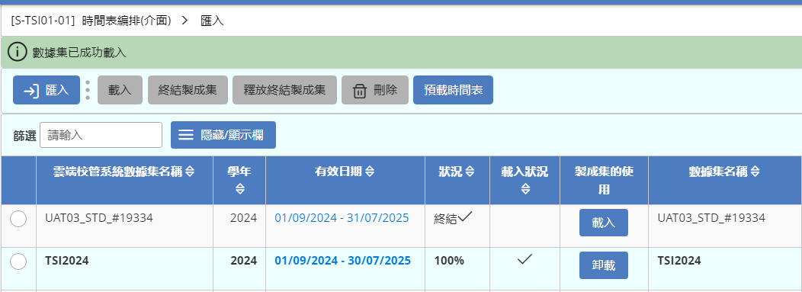
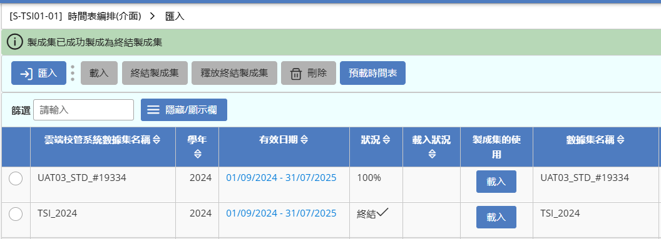
時間表編排(介面)模組 – 匯入
成功終結製成集後，雲端校管系統可以檢視/ 使用時間表資料。

Slide 10
時間表編排(介面)模組
- 完 -

